Slide 1
Reflexión Final
BiciGo - Bicitours

Slide 2
Recursos
Cuántos con clase resource?
19 (8 sin contar relaciones)
Cuántos con pruebas de postman?
2 (dependiente)
Cuántos con pruebas de lógica?
12 (21 en total)
Cuántos con pruebas de persistencia?
8

Slide 3
Jenkins
Historial:
48 iteraciones con tests mayormente saludables
Protocolos
Actualidad:
Contamos con 141 tests / 140 funcionando
Sol despejado.

Slide 4
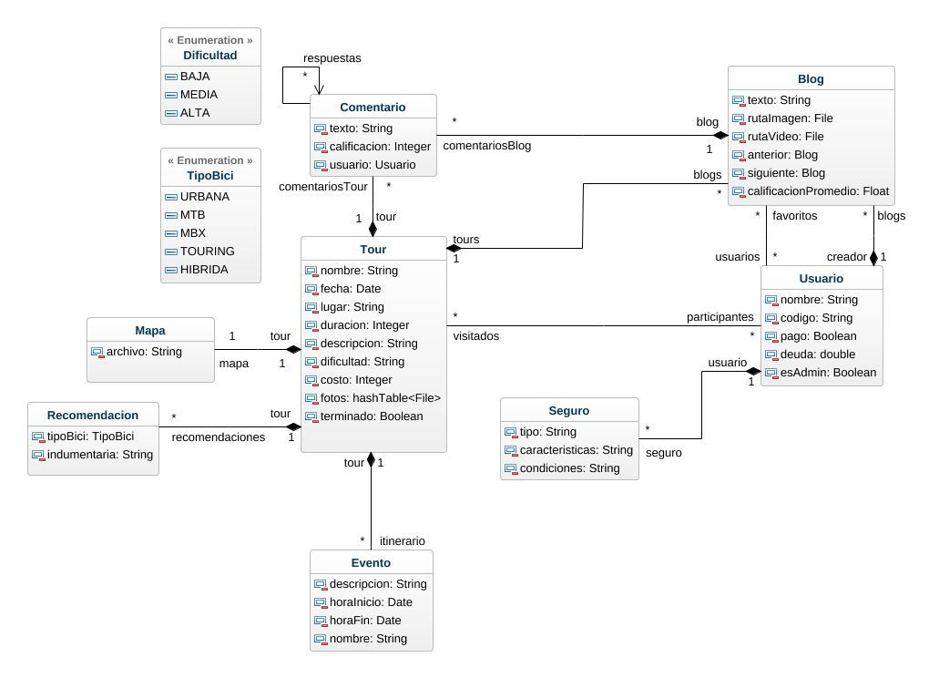
Modelo de clases

Slide 5
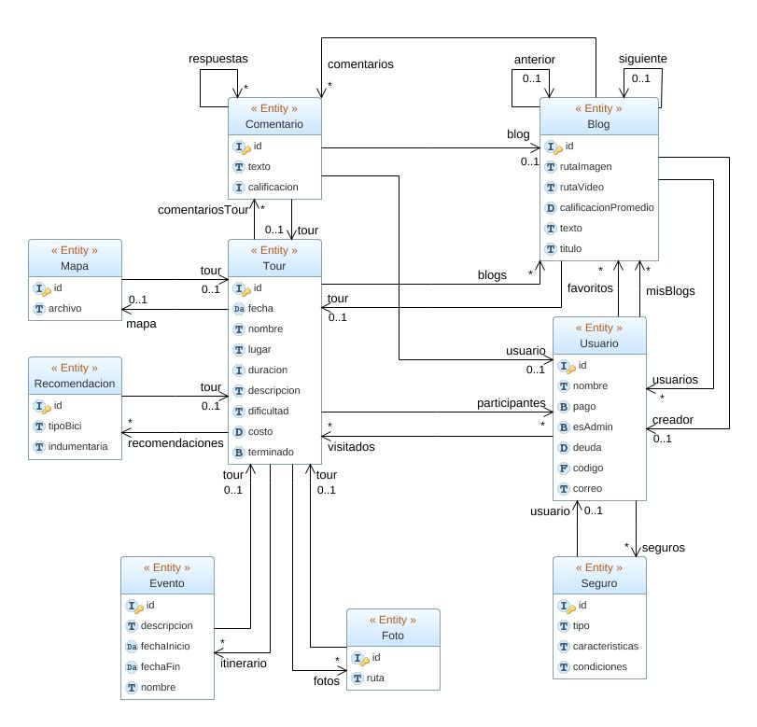
Modelo de entidades

Slide 6
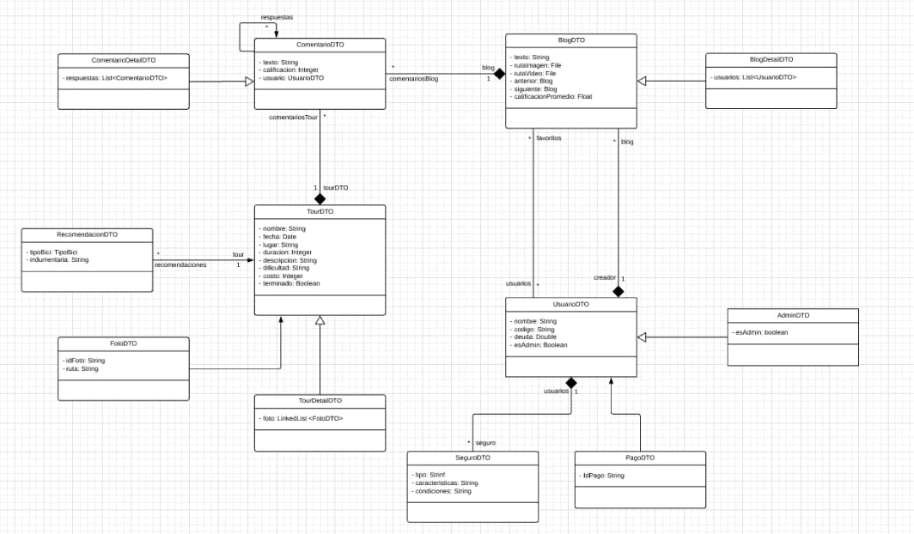
Modelo de DTOs

Slide 7
Github
Tenemos 27 issues en GitHub entre los cuales destacan los siguientes problemas:
Resources – NulidadesDTOs – Datos serializables y constructores
Entidades - Campos primitivos

Slide 8
 | Tareas planeadas | Tareas cerradas | Tareas sin iniciar | Tareas con log de tiempo | Estimados vs registrados
Juan Diego R. | 19 | 17 | 2 | 17
Oscar Julian C. | 19 | 17 | 2 | 17
Maria Clara N. | 20 | 18 | 2 | 18
Juan Sebastian G | 21 | 18 | 3 | 12
Jhuliana Jhoel B. | 25 | 21 | 3 | 21
Michel S. | 19 | 17 | 2 | 10
Grupo | 123 | 108 | 14 | 99
Teamwork

